Slide 1
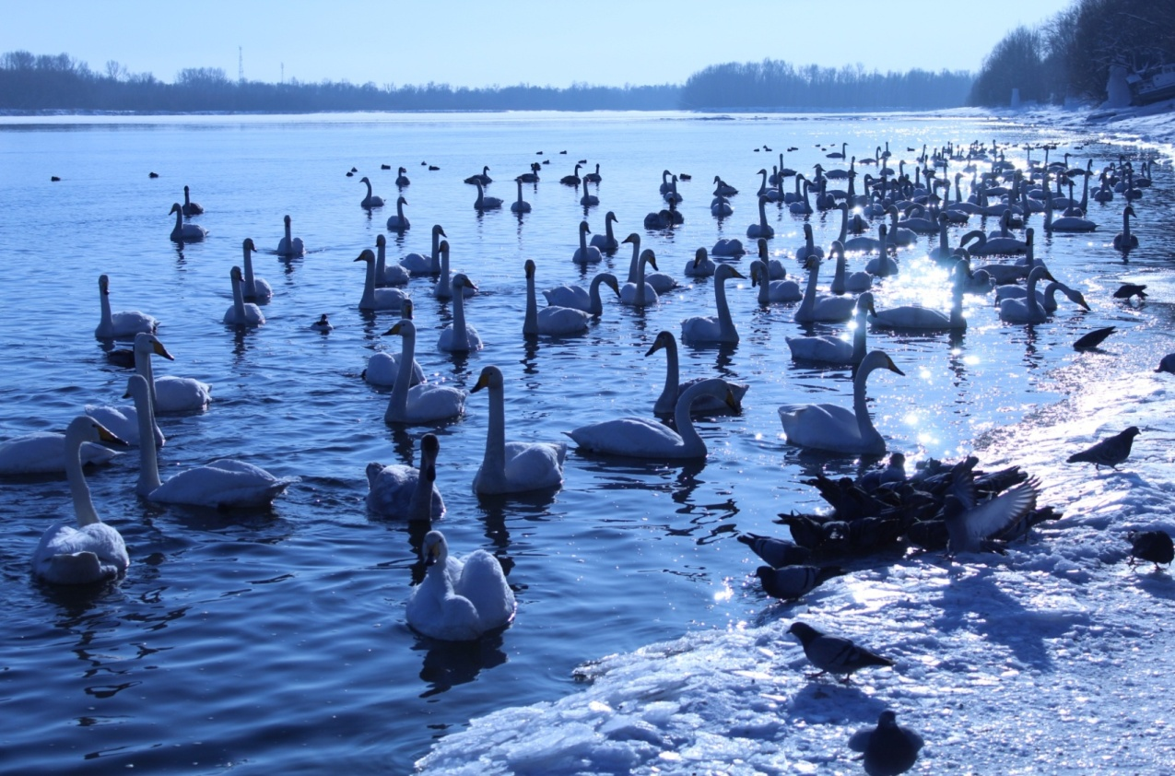
Тема проекта: «Зимовье лебедей на Алтае»
Автор проекта:
Вартанян Варвара,
учащаяся 2 "В" класса
Руководитель проекта:
Чертова Е.Н.,
учитель начальных классов

Slide 2
Цель: изучить особенности зимовья лебедей на Алтае.
Задачи:
1. Сбор теоретического материала по теме, его анализ.
2. Наблюдение за лебедями.
3. Ведение дневника наблюдения.
4. Проведение анкетирования среди учащихся.
5. Разработка информационной памятки.
6. Оформление результатов исследования.
7. Подведение итогов работы.
Гипотеза: Мы предполагаем, что лебеди прилетают зимовать на Алтай по причине не замерзания некоторых водоёмов.
Объект: Лебеди-кликуны.
Предмет: Внешние особенности и питание зимующих лебедей.
Методы:
-наблюдение;
-анкетирование;
-фото и видеосъёмка

Slide 3
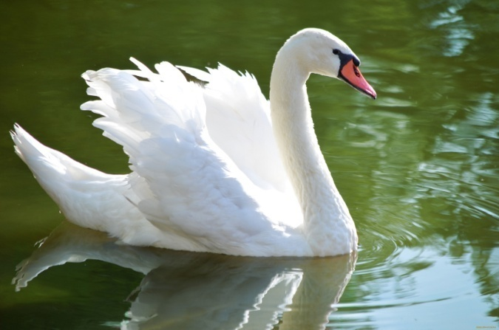
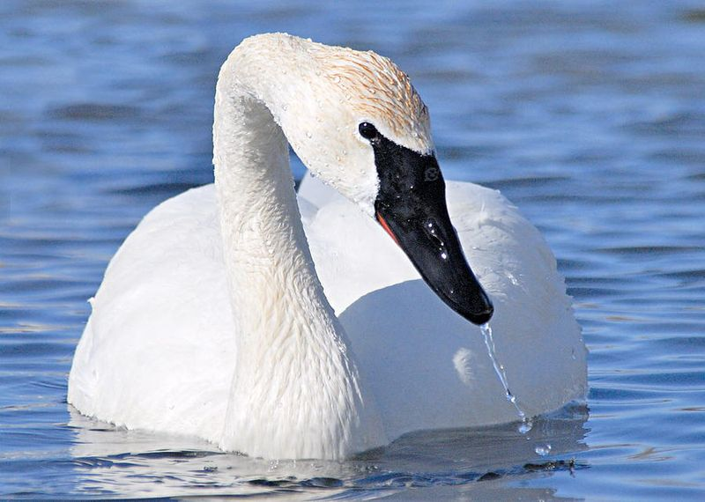
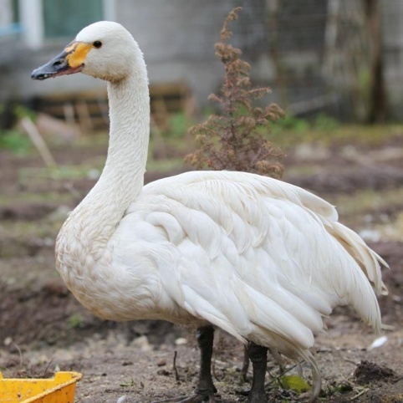
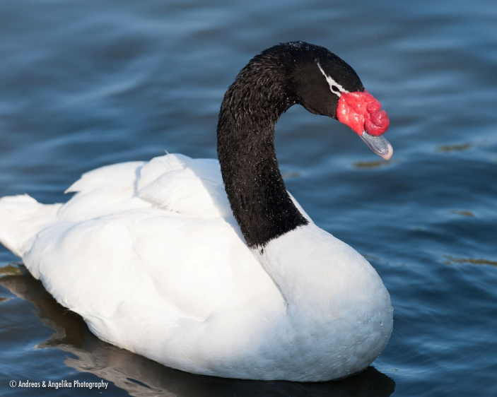
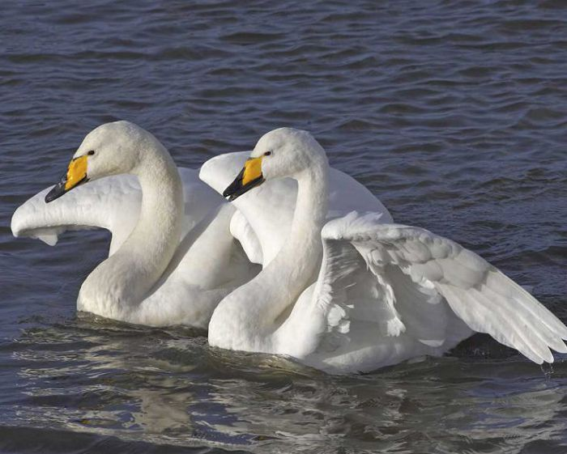
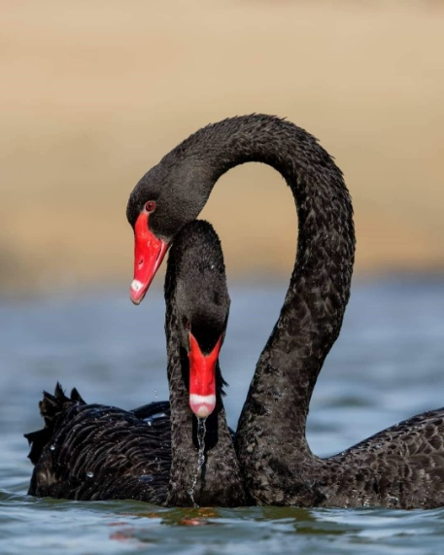
шипун
трубач
тундровый
черный
черношейный
американский

Slide 4
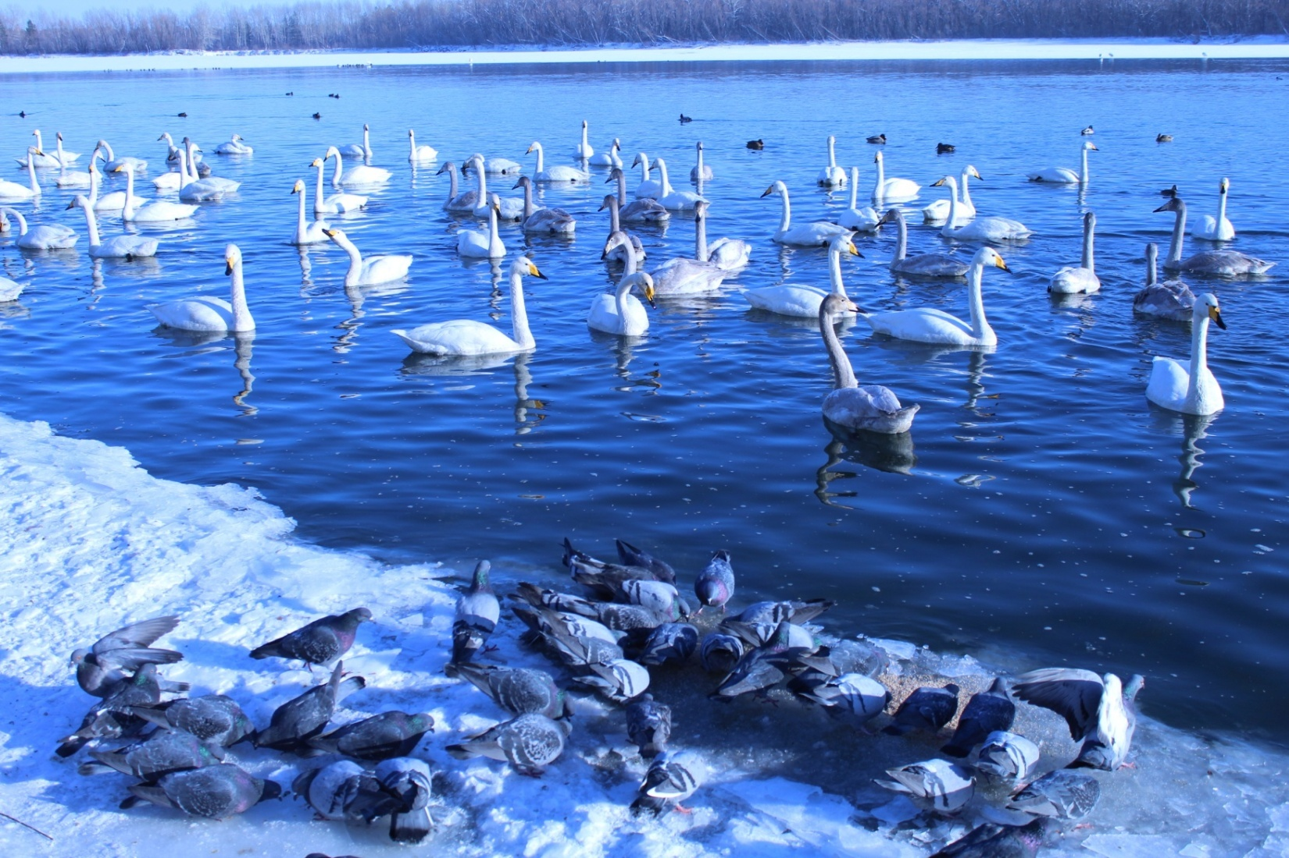
Лебедь-кликун

Slide 5
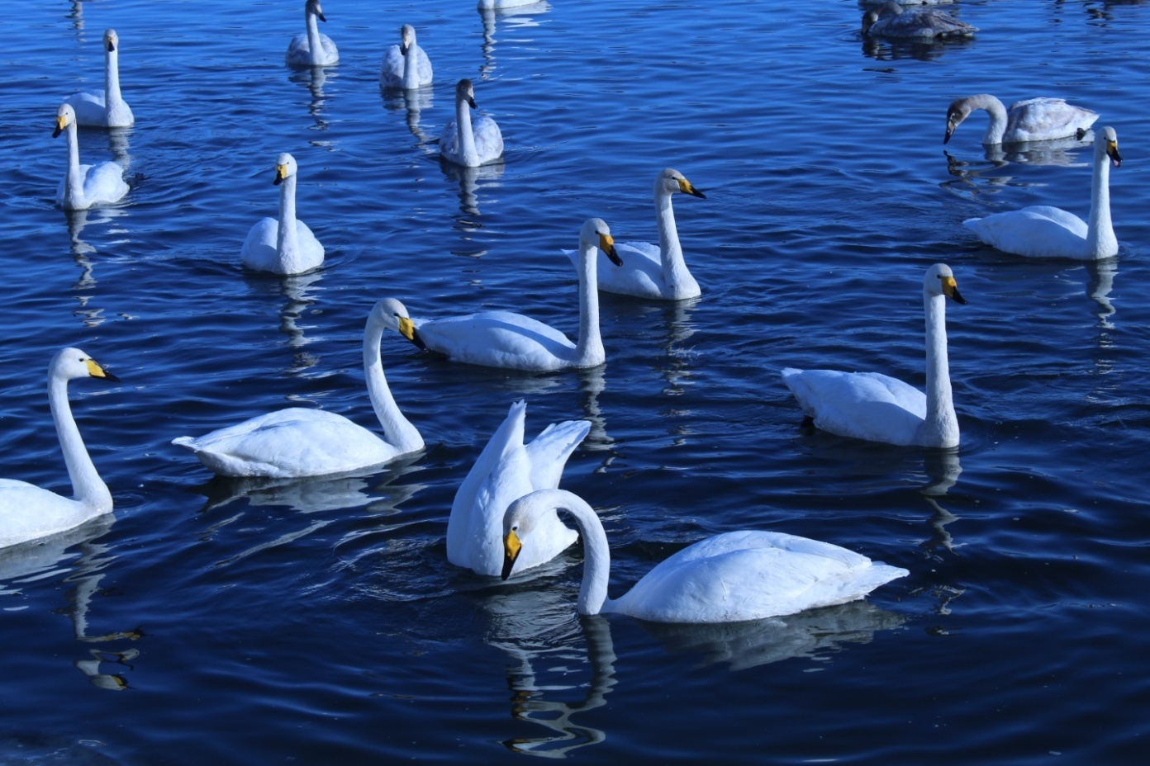
Лебедь-кликун
-шею держит прямо;
-клюв лимонно-желтый с чёрным кончиком;
-чёрные лапы.

Slide 6
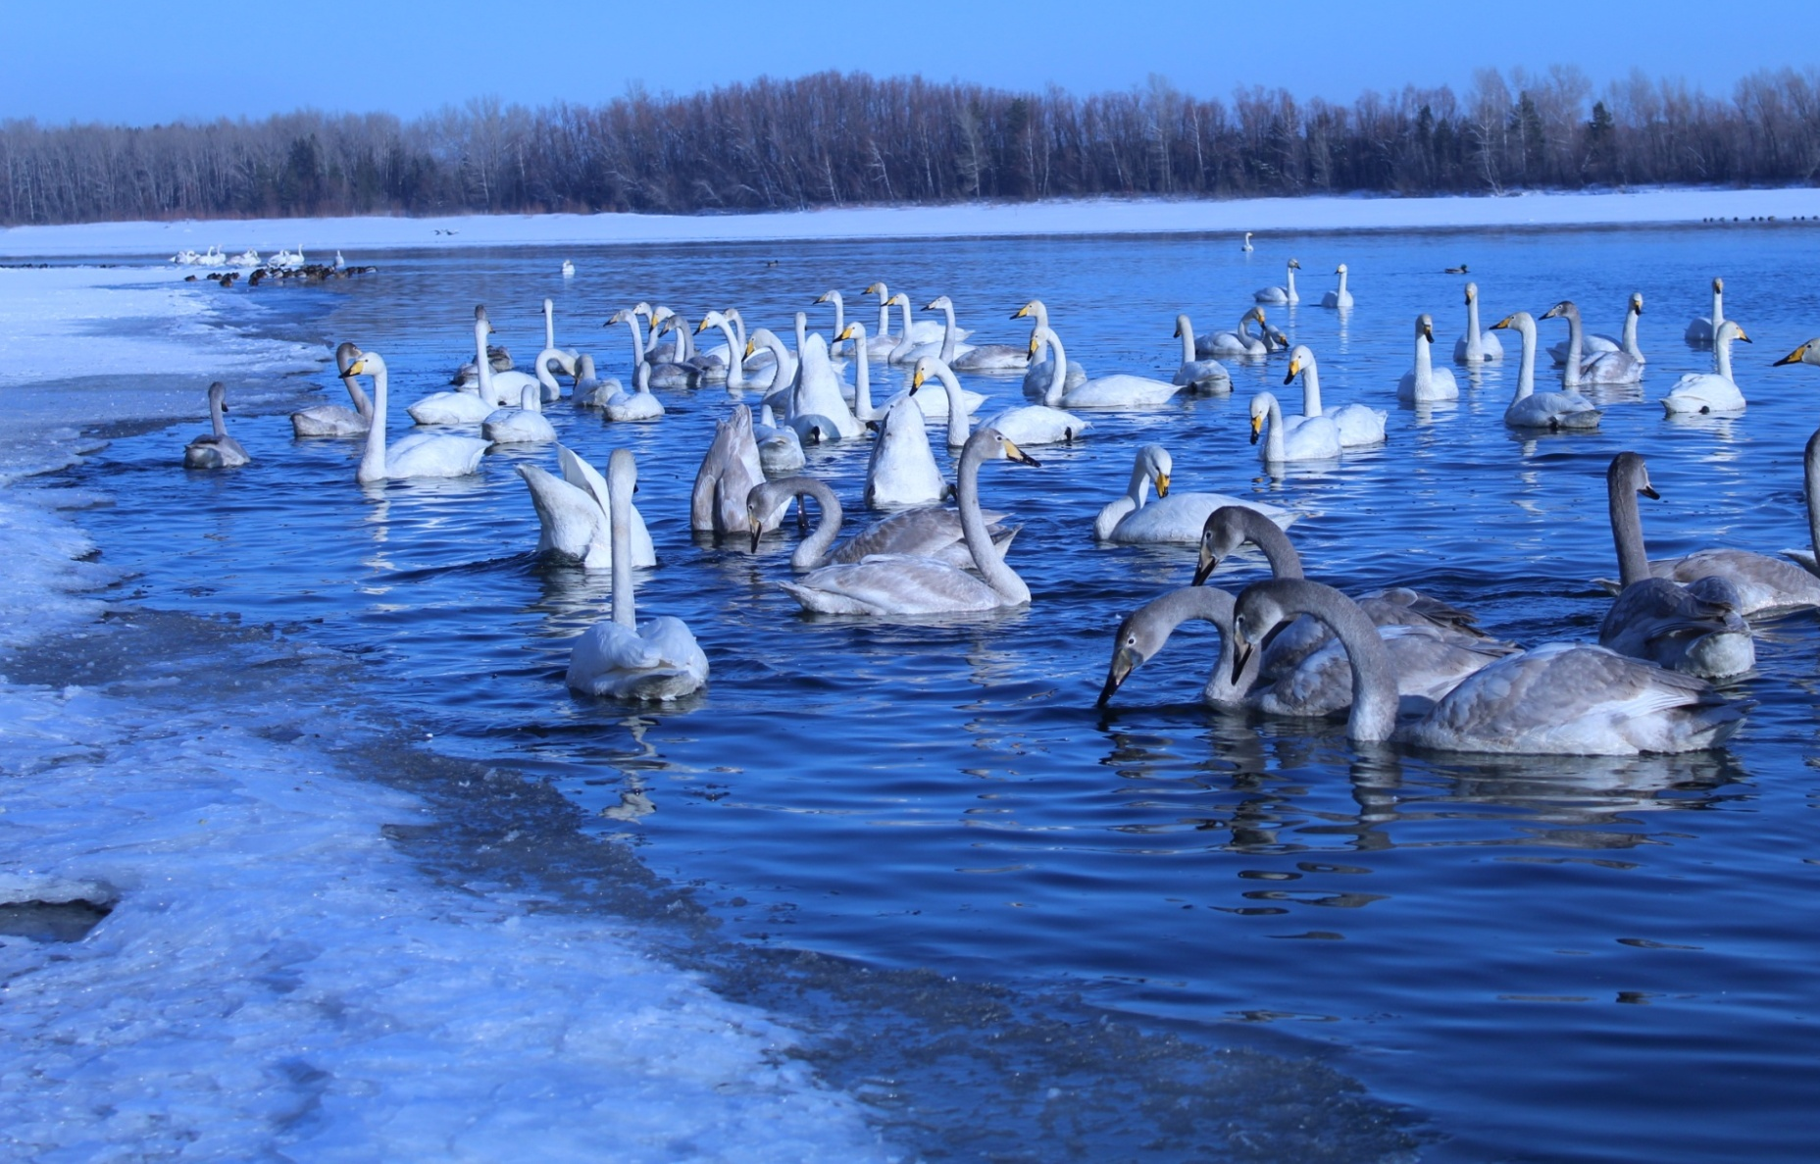
Река Бия

Slide 7
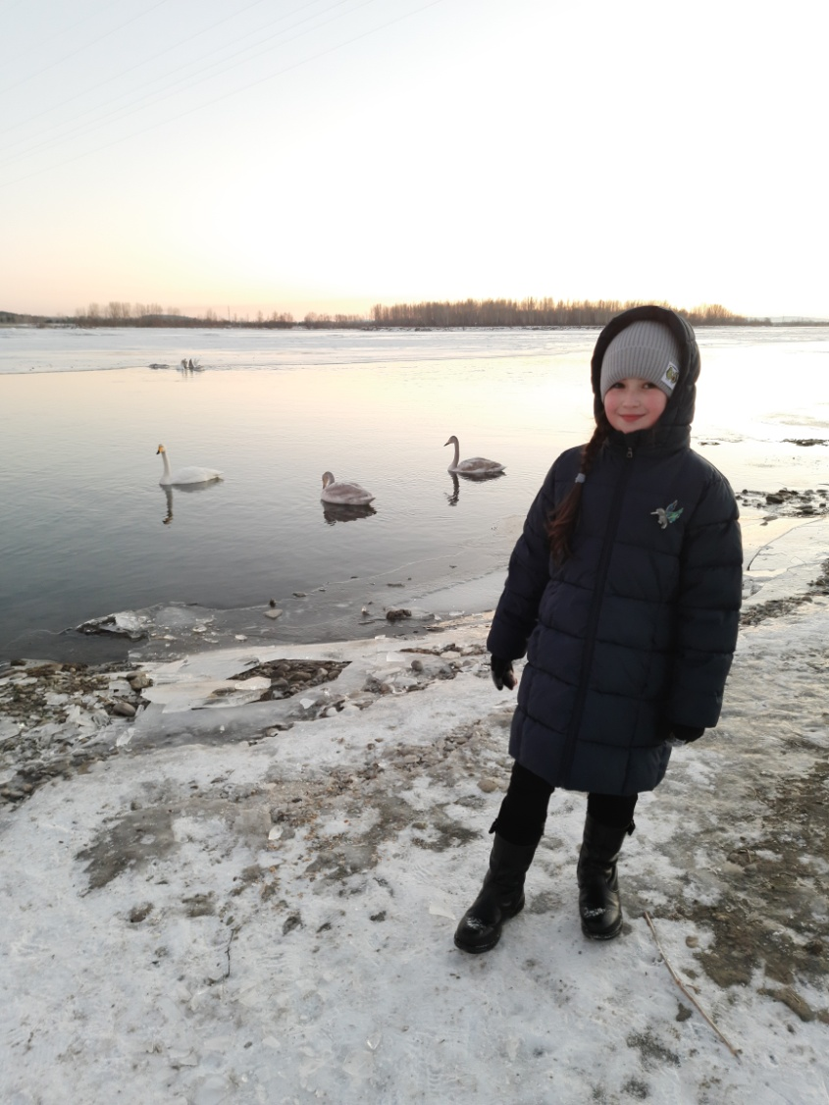
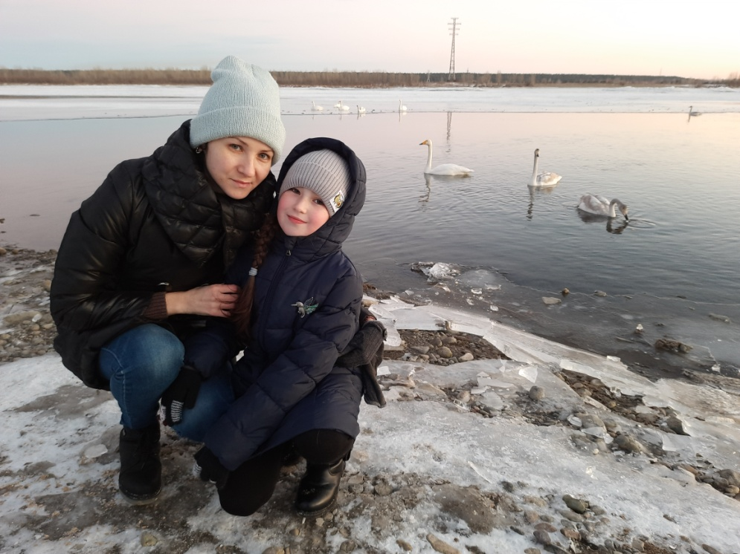
Первая встреча с лебедями

Slide 8
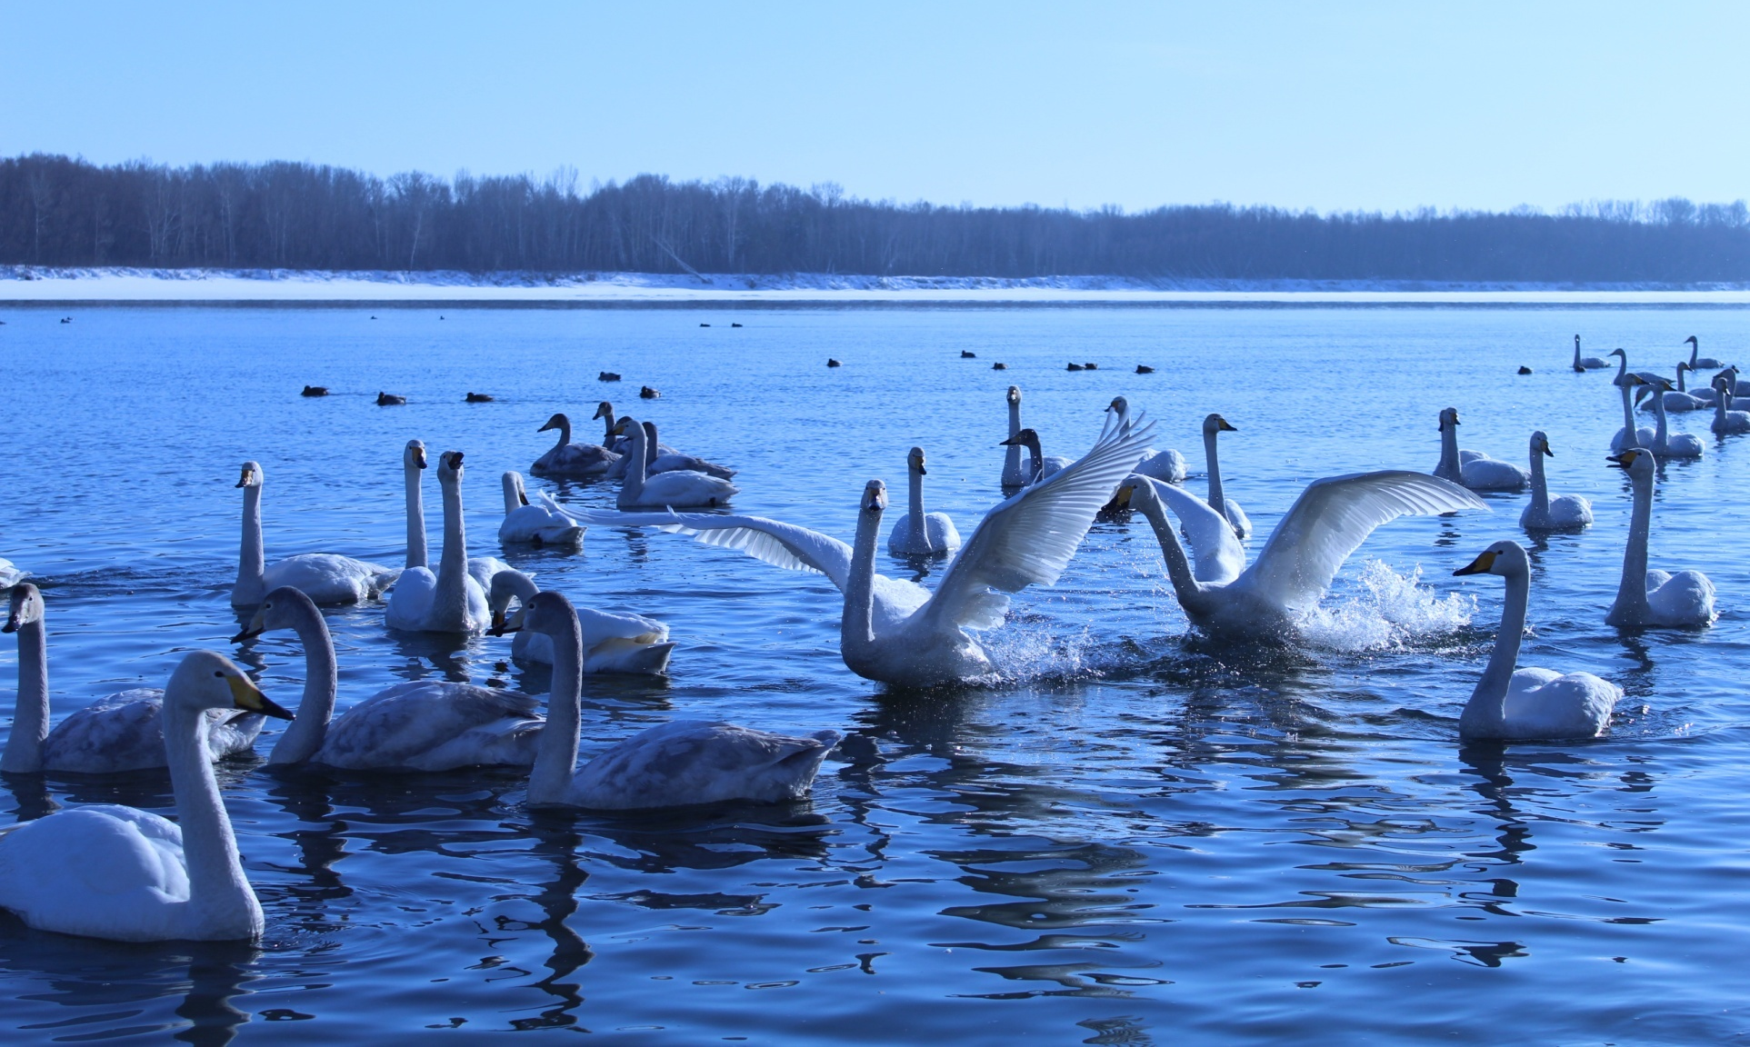
Белоснежное чудо

Slide 9
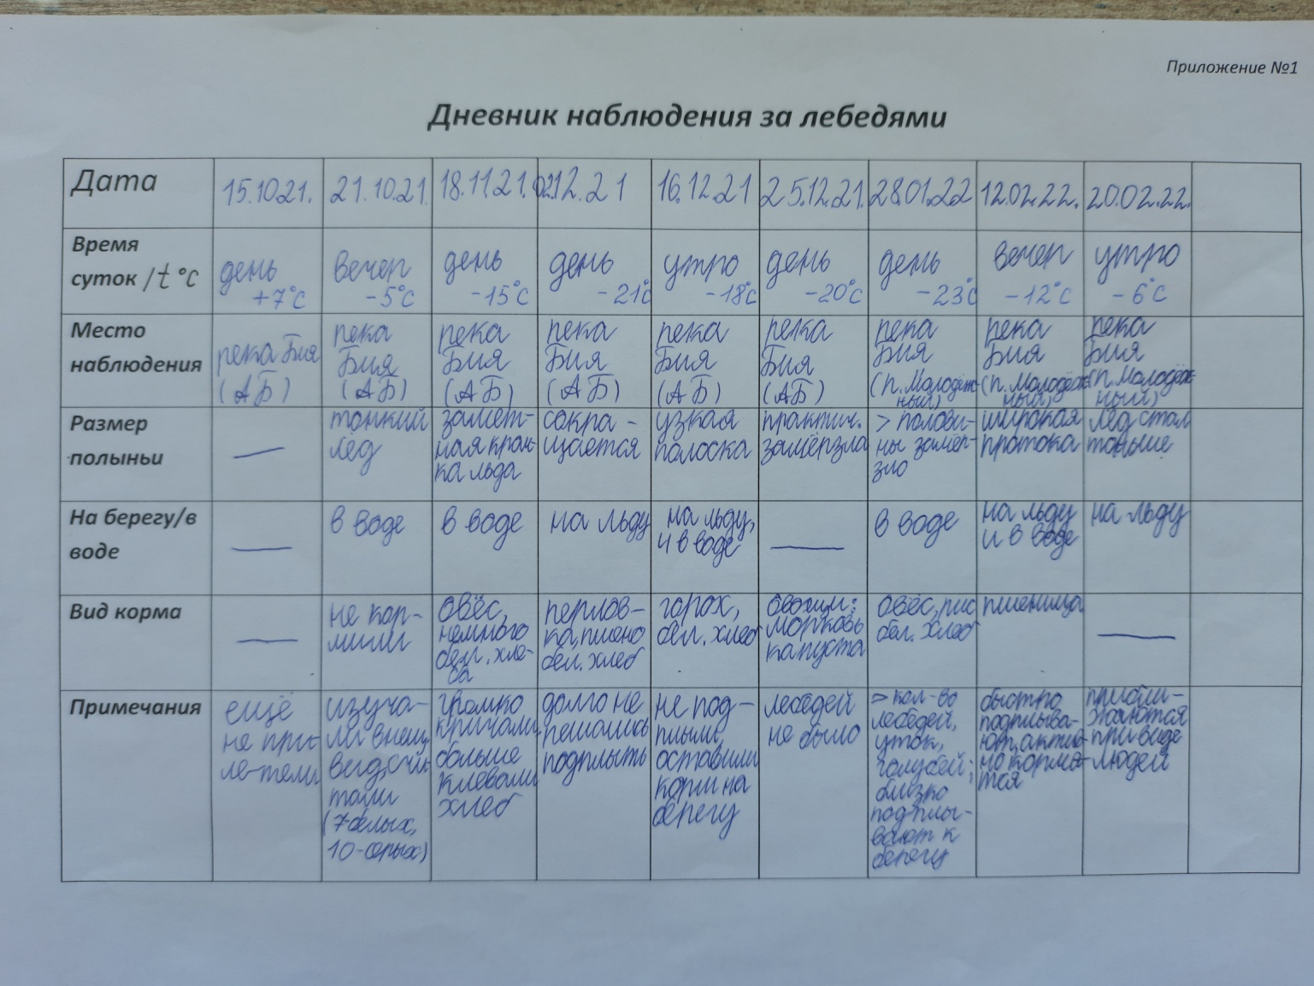
Дневник наблюдения

Slide 10
Интерпретация данных анкетирования

Slide 11
Интерпретация данных анкетирования

Slide 12
Интерпретация данных анкетирования

Slide 13
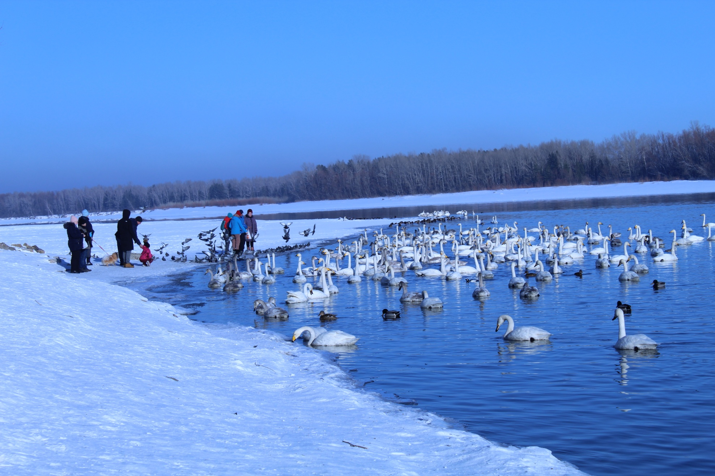

Slide 14
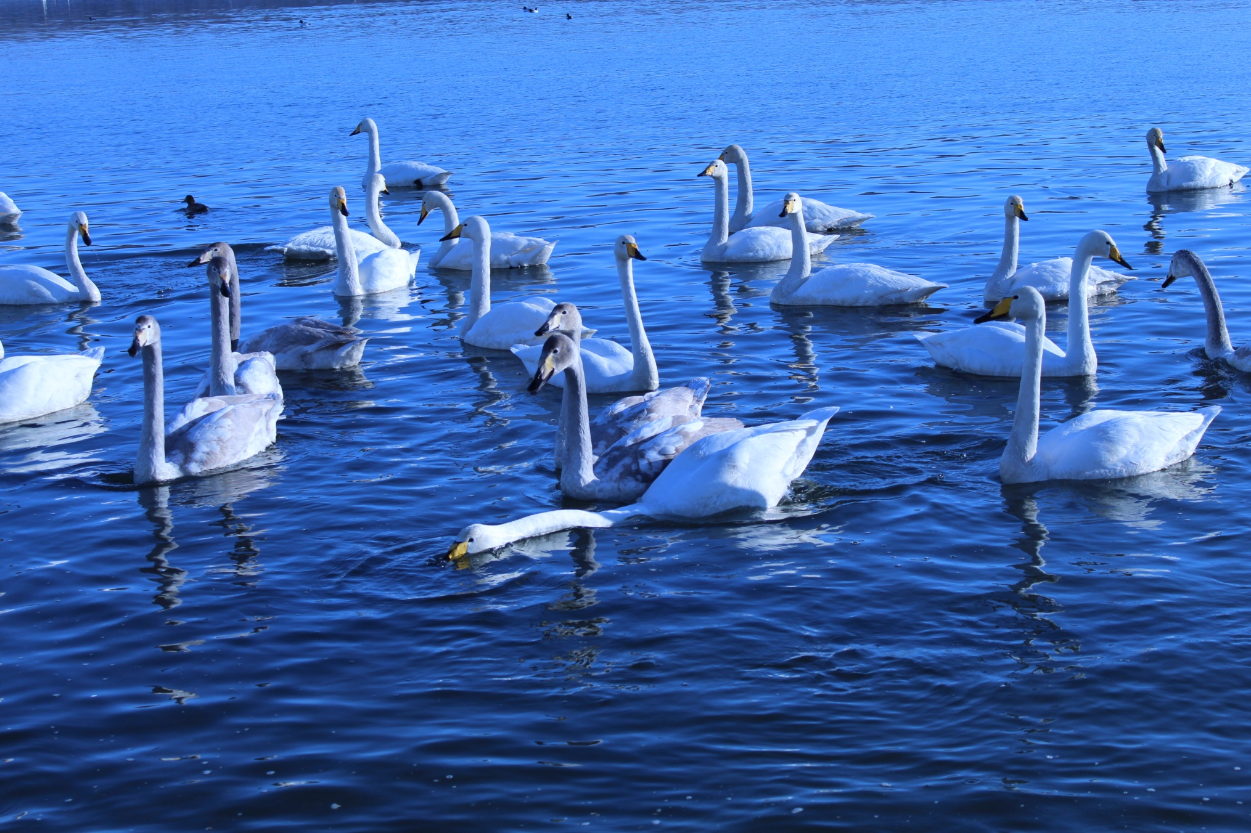

Slide 15
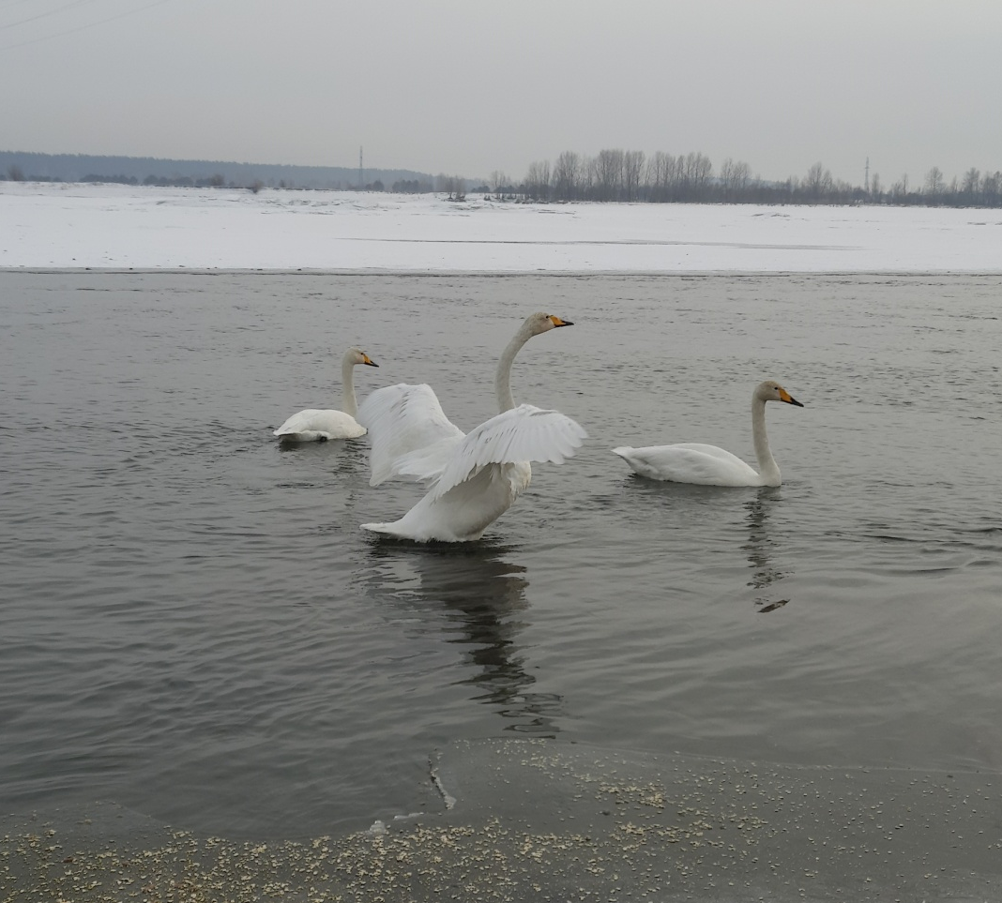
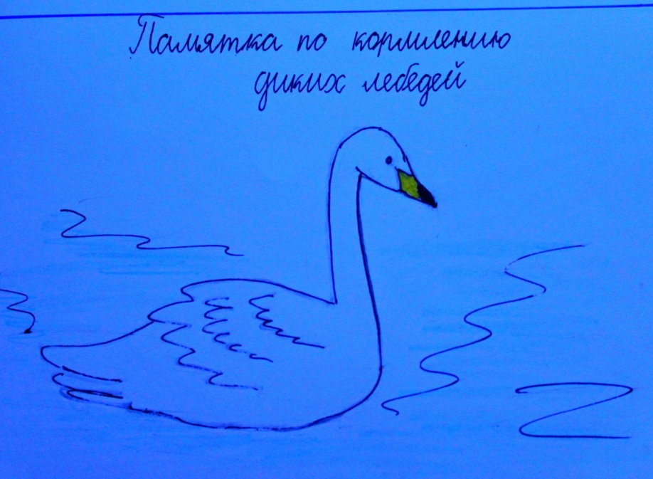
Относитесь к природе бережно!

Slide 16
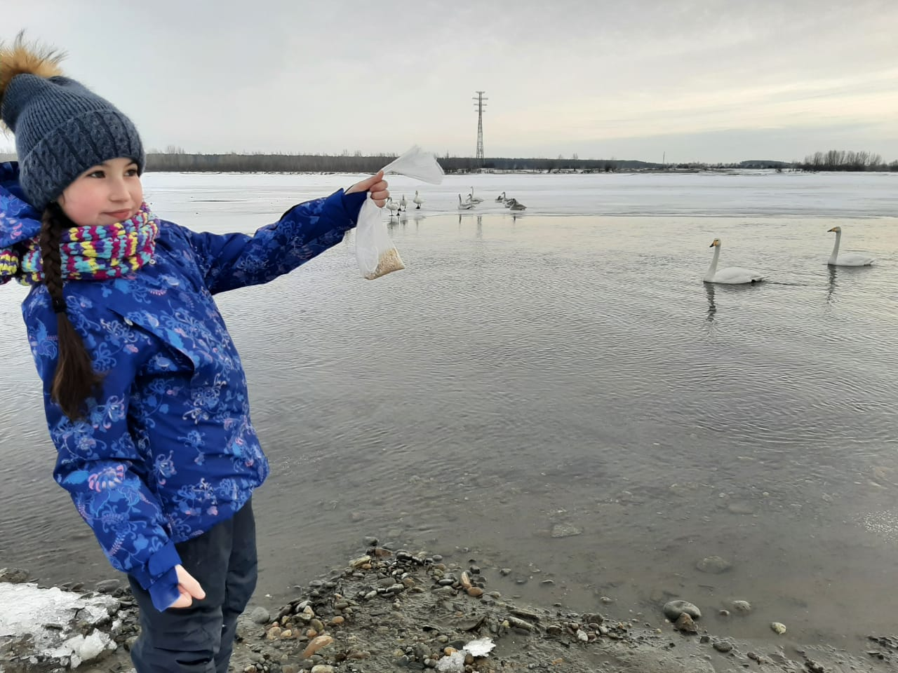
Кормление лебедей

Slide 17
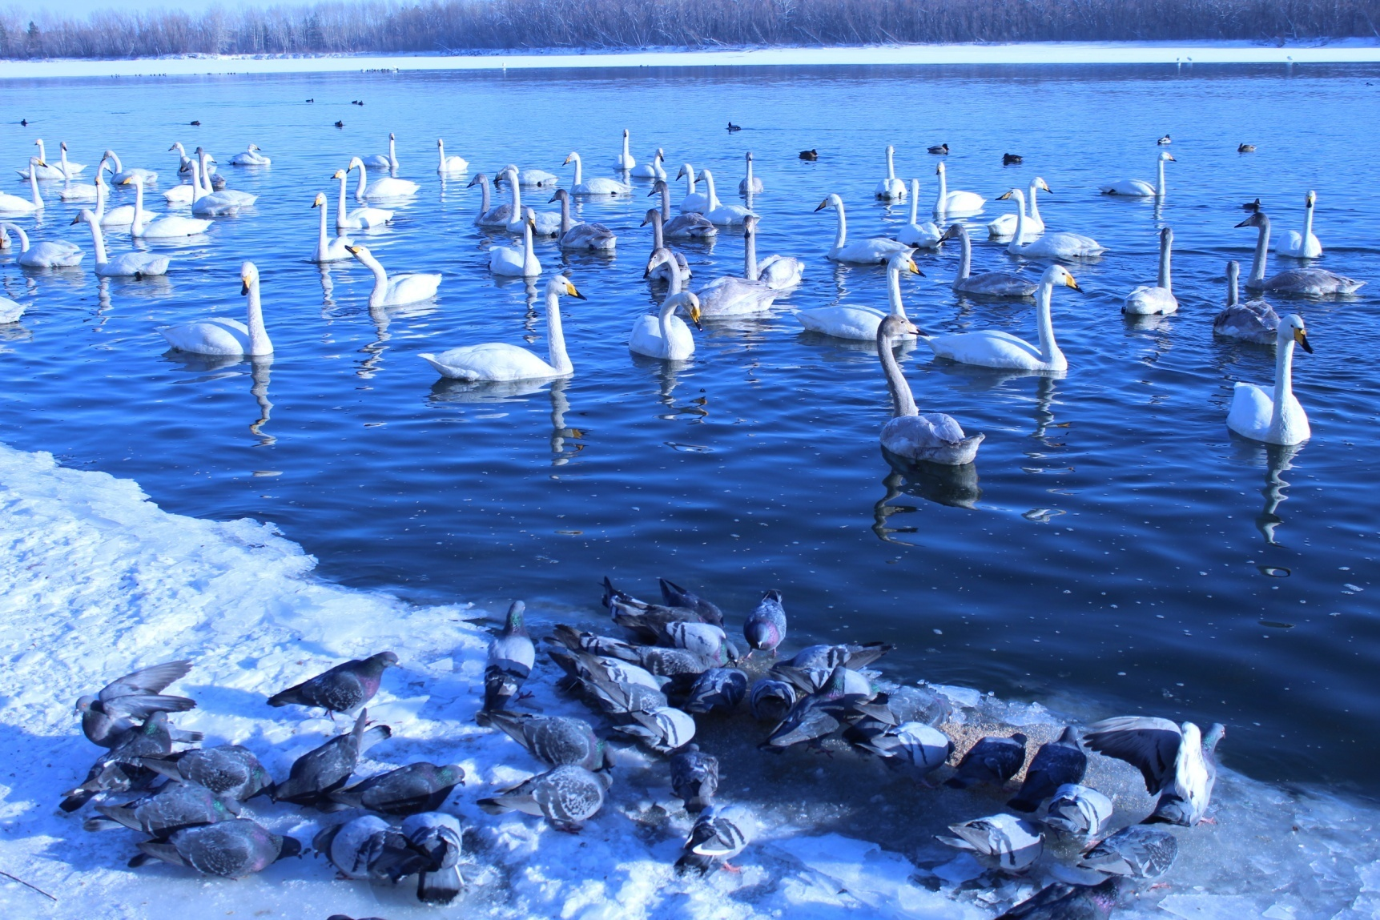
п.Молодёжный

Slide 18
